Slide 1



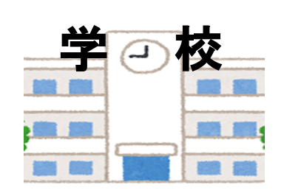
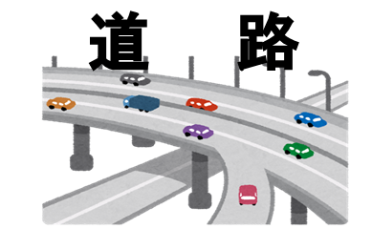
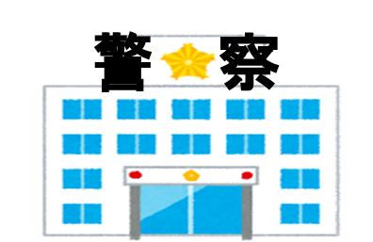
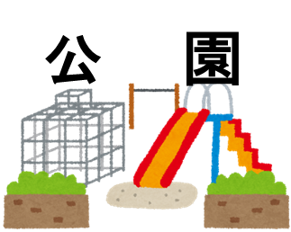


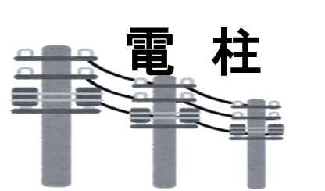
Notes:
左に並べている施設カードを右の正しい枠内へ移動させるゲームです。【クリック】
考える時間は１分です。
（38：00）
【１分後】
時間です。
（39：00）
みなさん、どうでしたか？難しかったですか？
誰かやってみた感想や難しかったところを発表してくれますか？
（一番早く手が上がった児童を指名する）
（児童が発表する）
ありがとうございました
では、正解をみてみましょう。【クリック】

